Slide 1
Я воспитатель, а значит артист!
Подготовила:
Музыкальный руководитель
Бычкова Евгения Владимировна

Slide 2
Быть воспитателем – это не просто,
Это ответственно, порой даже сложно.
Я воспитатель, а значит артист!
И пусть порой будет костюм неказист,
Но в сказку я могу детей пригласить,
Им праздник устроить и всех удивить.

Slide 3
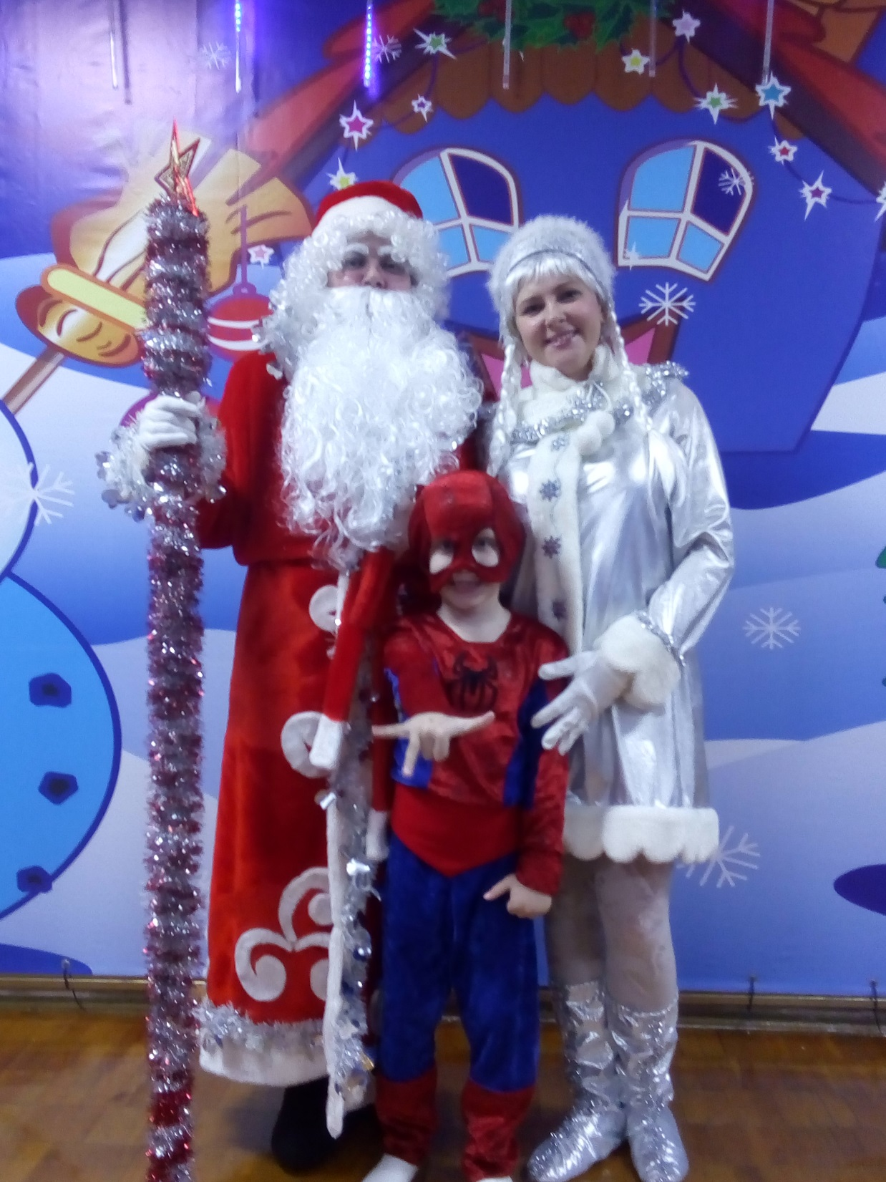
Дед Мороз: С Новым годом, с новым счастьем! И Снегурочка, и я Поздравляем вас, друзья! Снегурочка: Поздравляем, поздравляем, Быть здоровыми желаем! Дед Мороз: Только радости и смеха, Только счастья и успеха! А чтоб пелось целый год — Заводите хоровод!

Slide 4
Посмотрите на меня,
Дети и родители,
Как творю я чудеса.
Увидеть не хотите ли?
Я сейчас взмахну рукой,
Палочка закрутится
И желание любое
Очень скоро сбудется.
Раз, два, три,
Палочка гори!
Пять, шесть, семь,
Желаю счастья всем!

Slide 5
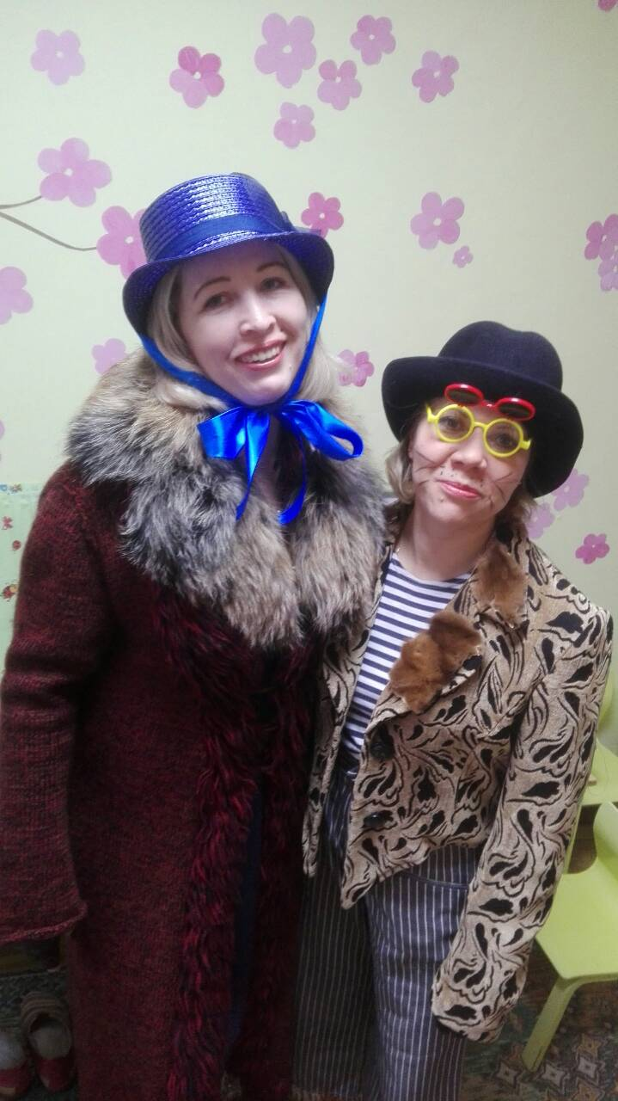
Мы работаем вдвоём.
Дурака мы проведём.
Хитрый кот, хитра лисица.
Любим петь и веселиться.
Были деньги, денег нет.
Мы украли — весь секрет.
В мире нету компромисса.
Мы: Базилио, Алиса.

Slide 6
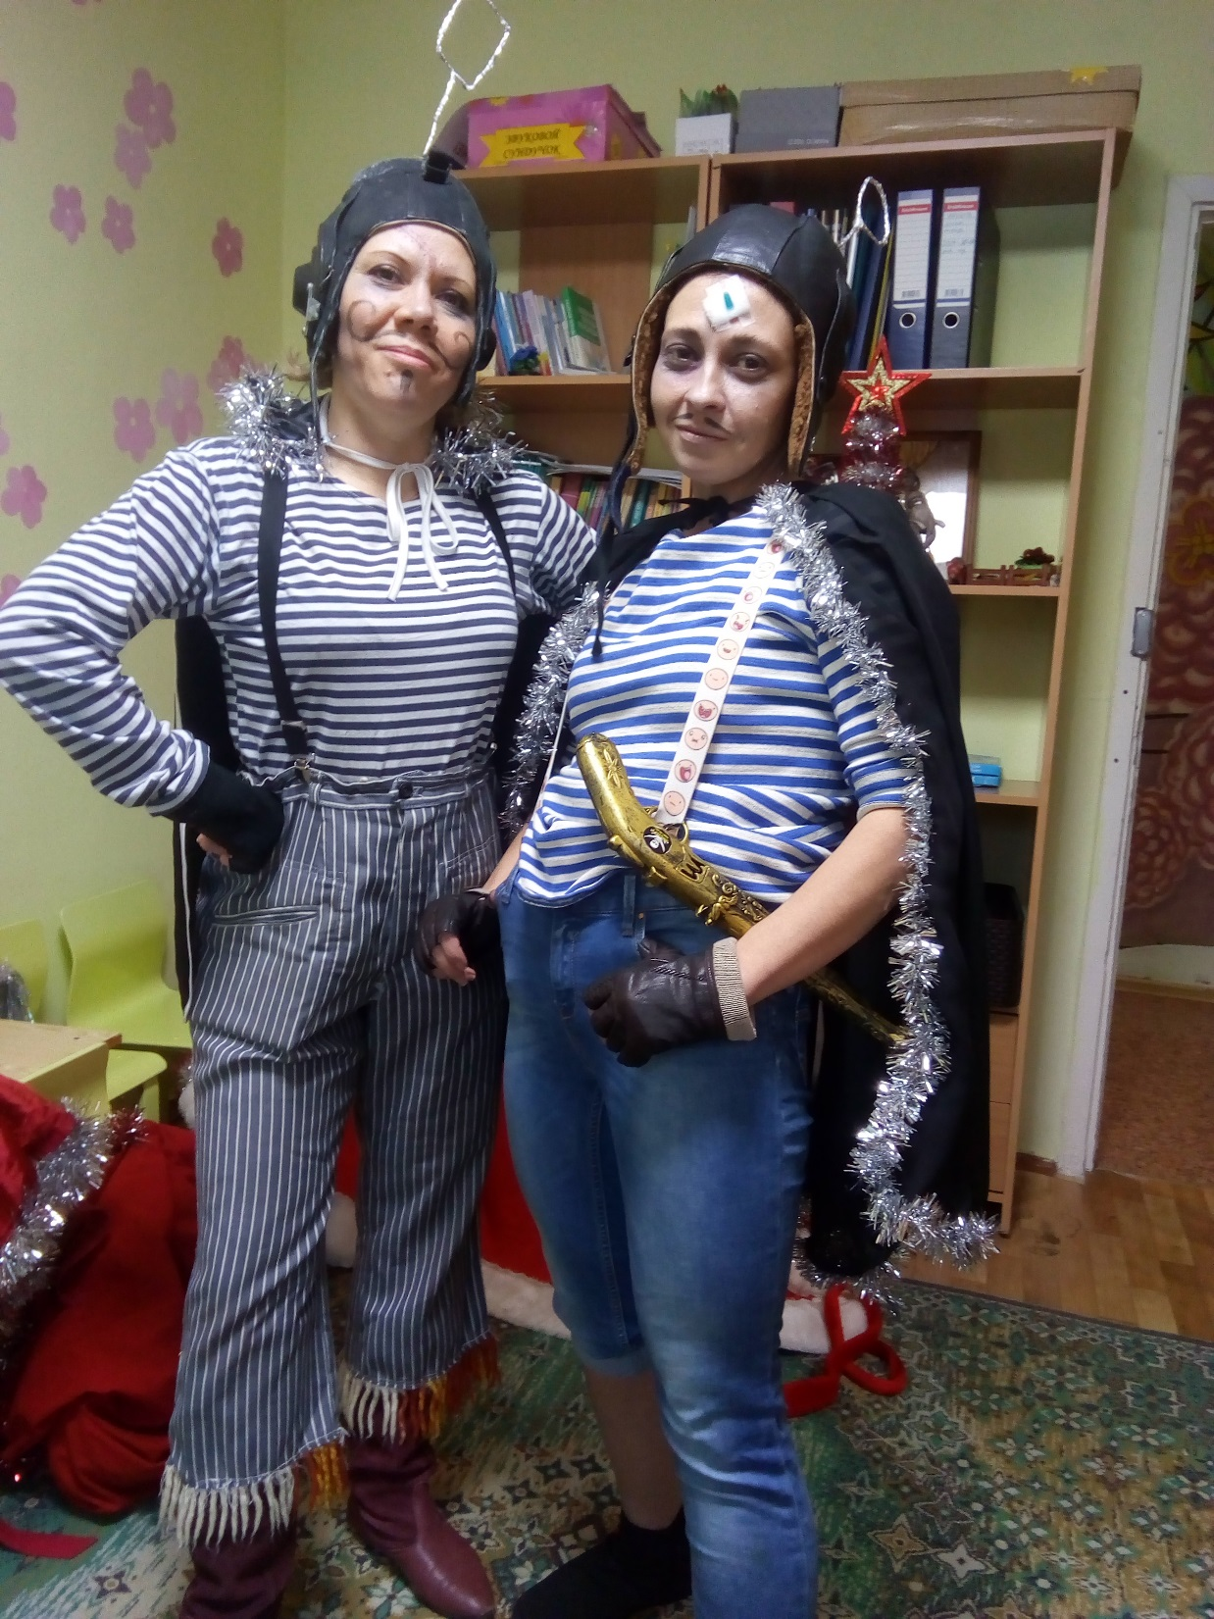
Мы, космические бяки, мы пираты- забияки!
Кто хочет с нами сразиться – выходите, будем биться!

Slide 7
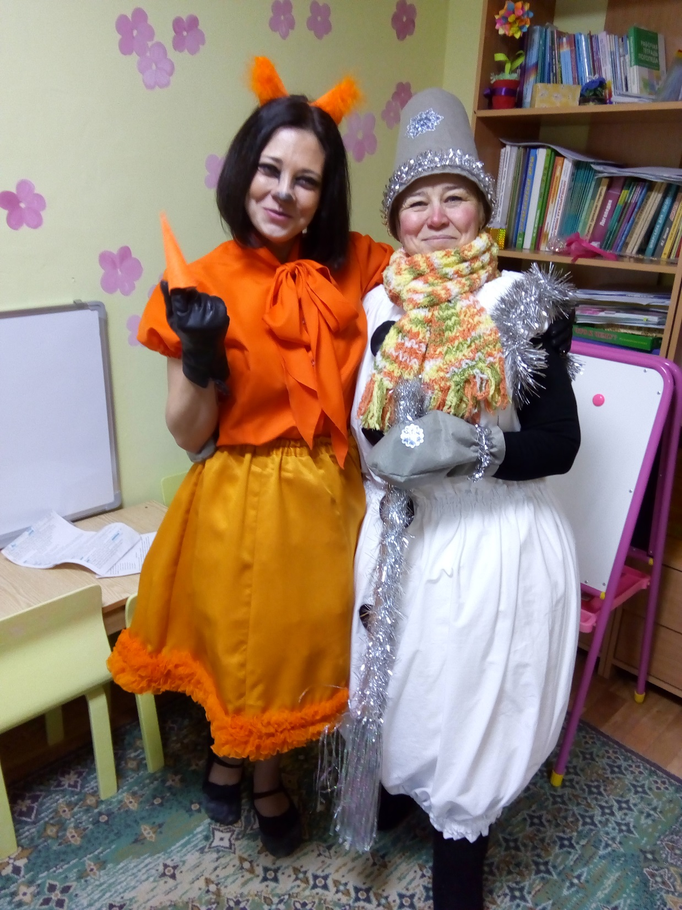
Не узнали вы лису?
Я живу в густом лесу.
Платье рыжее надела
И пришла сегодня смело
К вам сюда, на елку я.
Очень рада вам, друзья!
Сегодня на рассвете
Меня слепили дети.
Они же пригласили
Меня на карнавал.
Я очень торопился,
Чуть нос не отвалился,
Но рад я все же очень,
Что к вам сюда попал!

Slide 8
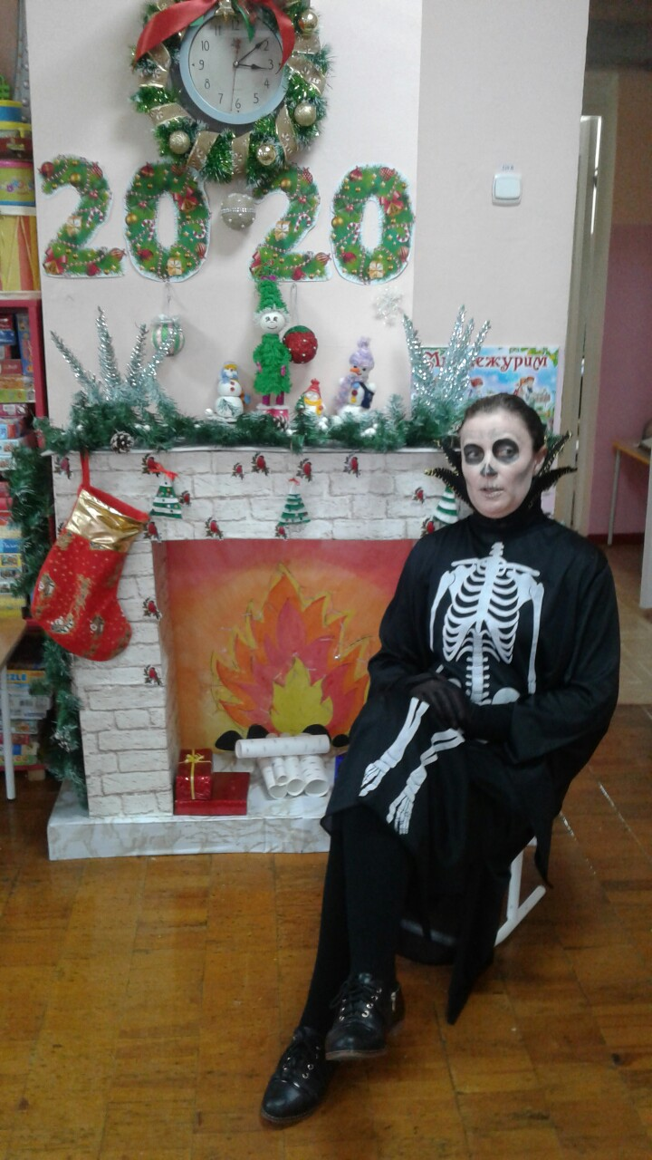
Я не хороший и не добрый, я злой, коварный Кощей Бессмертный! А на счет красивого, я согласен, это мне подходит. Я самый красивый в мире Кощей Бессмертный!

Slide 9
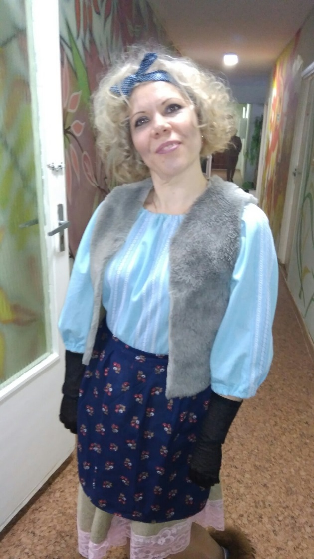
Здравствуйте, Я Баба Яга!
Я – девчушка хоть куда,
Не совсем еще стара:
Триста лет отроду
Не портят мне погоду!
Я живу в лесу одна,
Волки, ветер, да луна…
Мне же скучно, даже вот
Не с кем встретить Новый год!
А у вас тут пахнет елью,
И подарки, и веселье!

Slide 10
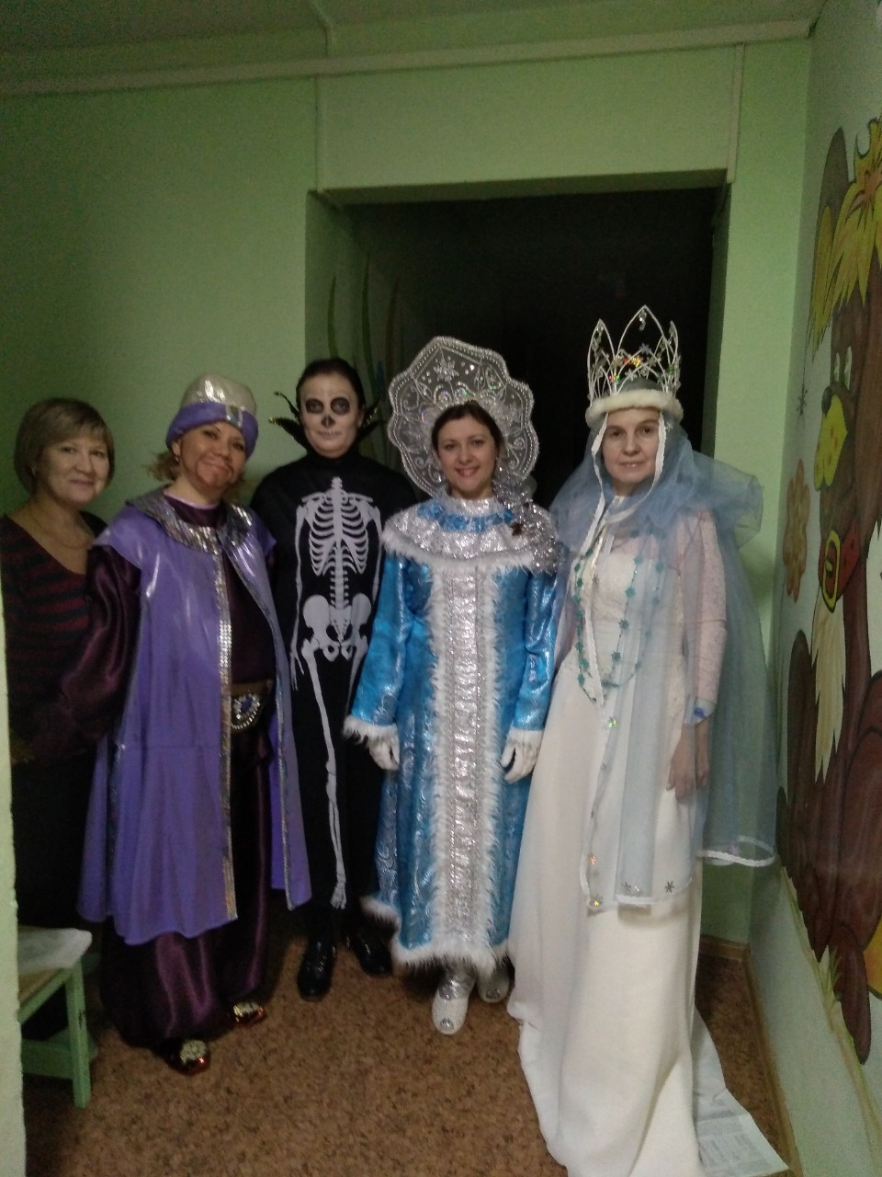
Герои сказок к вам пришли
Поздравят с праздником они.
Пожелания вам скажут,
Сказку добрую расскажут.

Slide 11
Спасибо за внимание!

